Slide 1
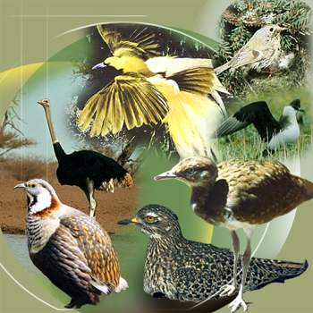
ПТИЦЫ – Aves
Общая характеристика птиц, их происхождение.
2. Анатомия птиц на примере голубя.
3. Классификация птиц.

Slide 2
Черты сходства птиц и пресмыкающихся:
роговые образования на поверхности кожи;
сухая кожа, почти лишённая желёз;
схожесть строения скелета;
два круга кровообращения;
органы слуха представлены внутренним и средним ухом;
наличие клоаки;
внутреннее оплодотворение;
размножение яйцами и сходство в строении яйца;
сходство эмбрионального развития.

Slide 3
Черты различия птиц и пресмыкающихся:
передняя конечность превратилась в крыло; полёт стал основным способом передвижения птиц;
у птиц высокая и постоянная температура тела, не зависящая от внешней среды; рептилии в холодное время года впадают в спячку;
четырёхкамерное сердце, в котором происходит полное разделение артериальной крови и венозной;
срастание многих костей у птиц; наличие цевки;
наличие воздушных мешков у птиц;
более высокий уровень развития центральной нервной системы у птиц;
построение птицами гнёзд, высиживание яиц и выкармливание птенцов.

Slide 4
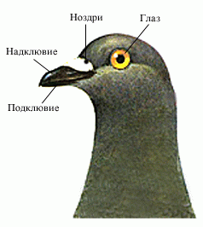
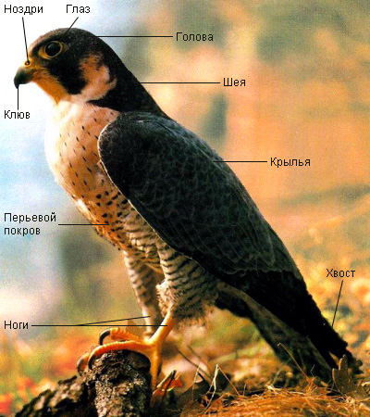
Внешнее строение птиц

Slide 5
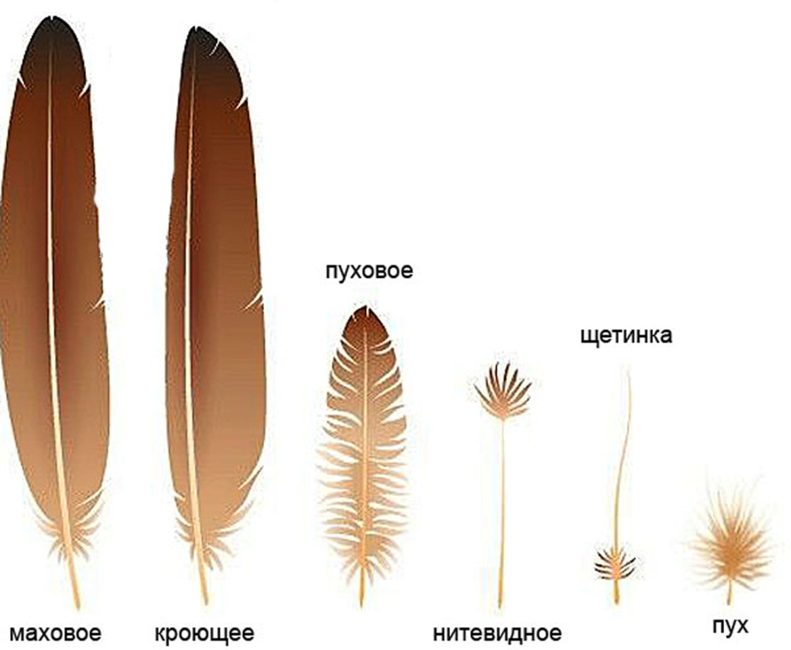
Виды перьев

Slide 6
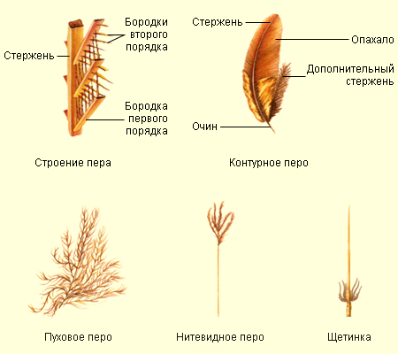
Строение пера

Slide 7
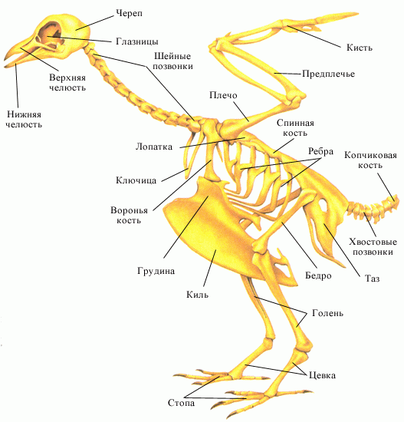
Скелет птиц

Slide 8
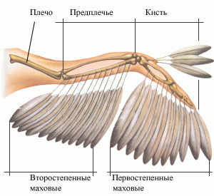
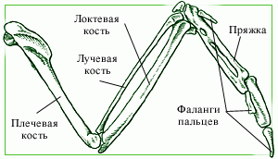
Строение передней конечности

Slide 9
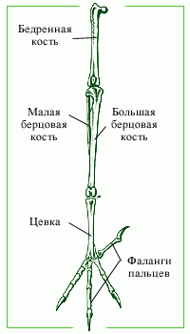
Строение задней конечности

Slide 10
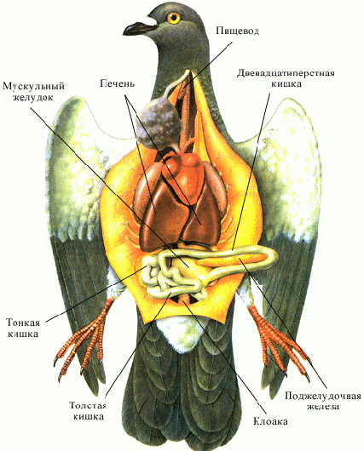
Внутреннее строение птиц
Пищеварительная система голубя

Slide 11
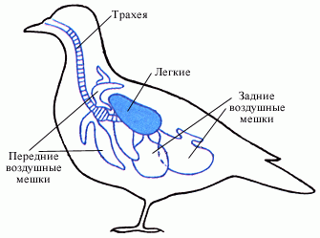
Дыхательная система

Slide 12
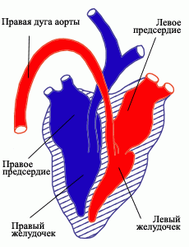
Строение сердца

Slide 13
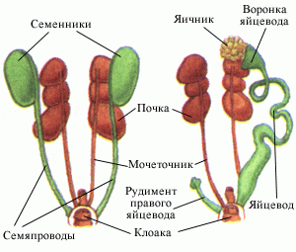
Мочеполовая система птиц

Slide 14
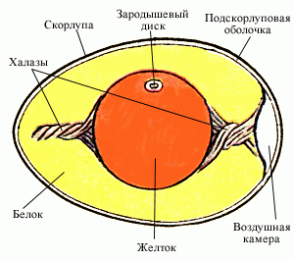
Строение яйца птиц

Slide 15
Классификация птиц
Класс птицы (Aves)
Подкласс Первичные (Ящерохвостые) птицы
Подкласс Настоящие (Веерохвостые) птицы
Бескилевые (страусовые) – Ratitae
Пингвины – Impennes
Килегрудые – Carinatae

Slide 16
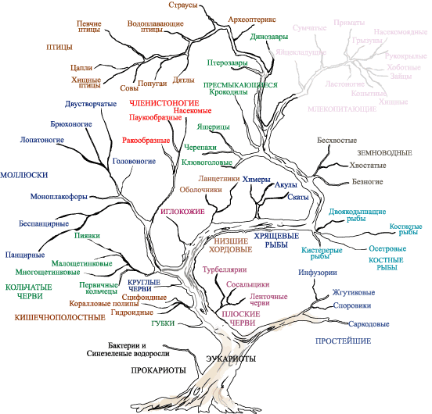
Положение птиц в мире животных

Slide 17
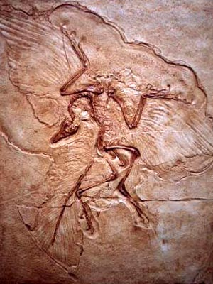
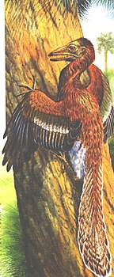
Первичные птицы
Археоптиерикс – отпечаток на камне и реконструкция

Slide 18
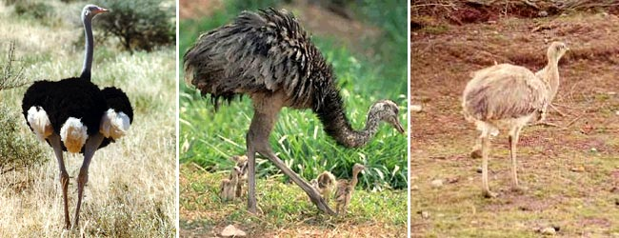
Надотряд Бескилевые птицы
Африканский страус, обыкновенный нанду, дарвинов нанду

Slide 19
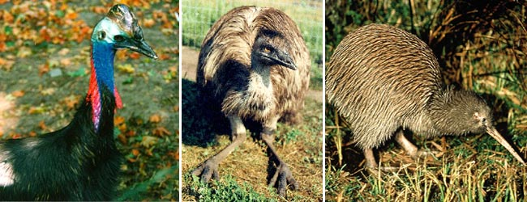
Надотряд Бескилевые птицы
Шлемоносный казуар, эму, обыкновенный киви

Slide 20
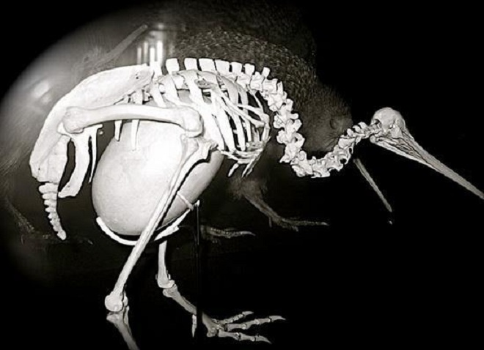
Скелет киви с яйцом

Slide 21
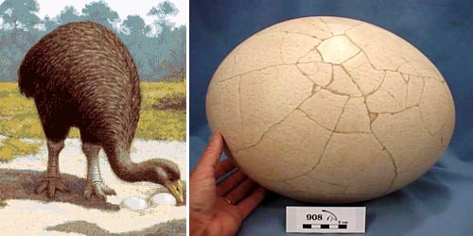
Надотряд Бескилевые птицы
Слева истреблённый несколько веков назад эпиорнис. Справа – его яйцо, найденное на Мадагаскаре.

Slide 22
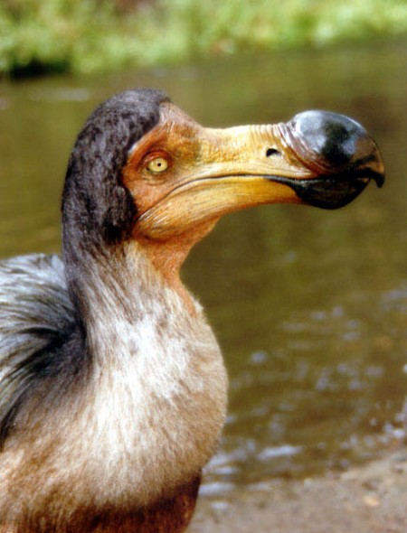
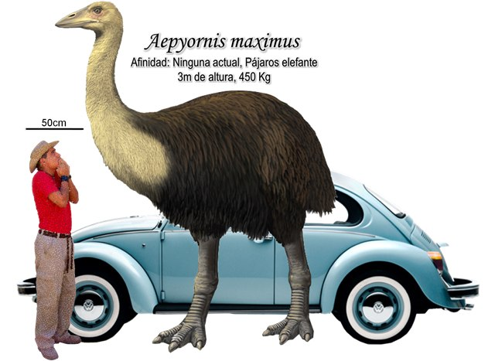
Дронт и эпиорнис

Slide 23
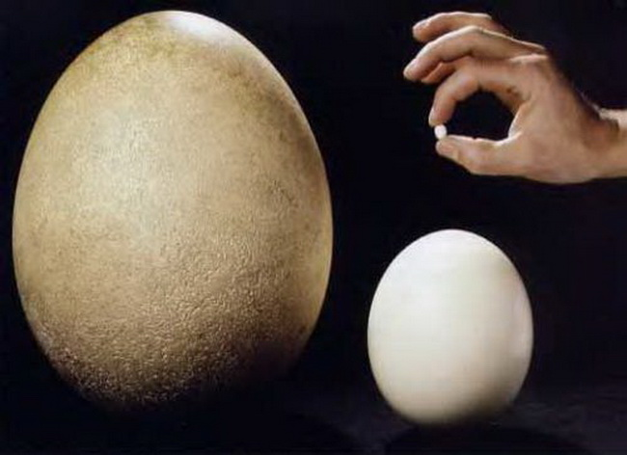
Яйца эпиорниса, страуса, колибри

Slide 24
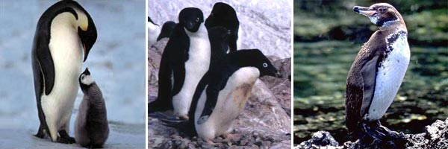
Надотряд Пингвины
Императорский
пингвин
Пингвин Адели
Галапагосский
пингвин

Slide 25
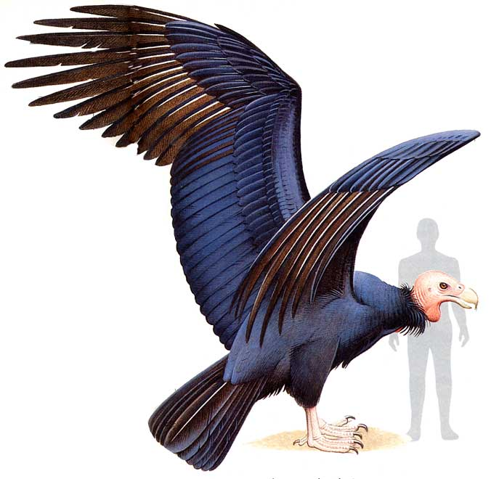
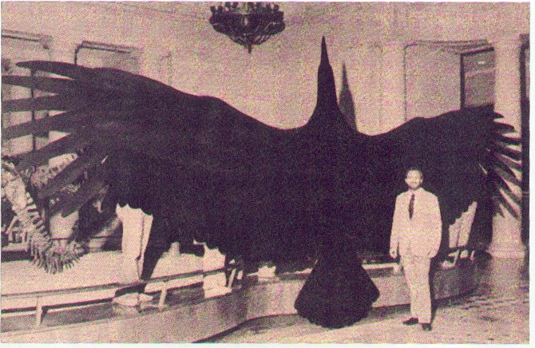
Надотряд килегрудые
Аргентавис – крупнейшая из известных летающих птиц

Slide 26
Надотряд Килегрудые – Carinatae
Основные отряды:
Курообразные (Galliniformes)
Гусеобразные (Anserioformes)
Голубeобразные (Columbiformes)
Пеликанообразые (Pelecaniformes)
Аистообразные (Ciconiiformes)
Дневные хищники (Falconiformes)
Дятлообразные (Piciformes)
Кукушкообразные (Cuculiformes)
Воробьинообразные (Passeriformes)
Совообразные (Stigiformes)

Slide 27
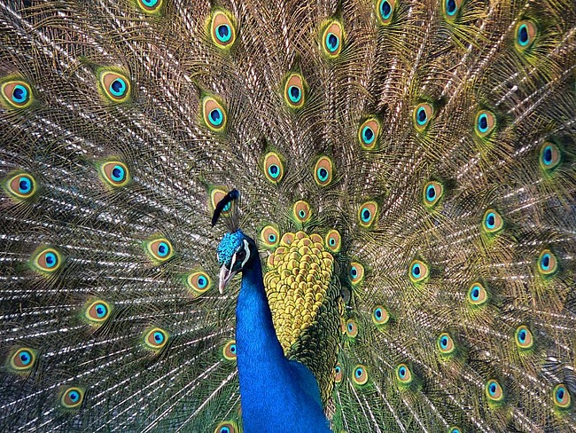
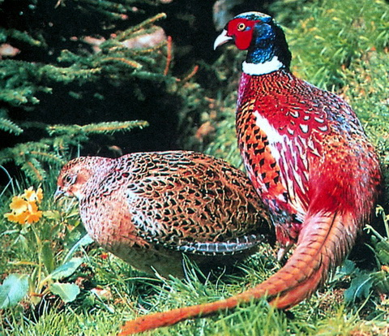
Курообразные (Galliniformes)

Slide 28
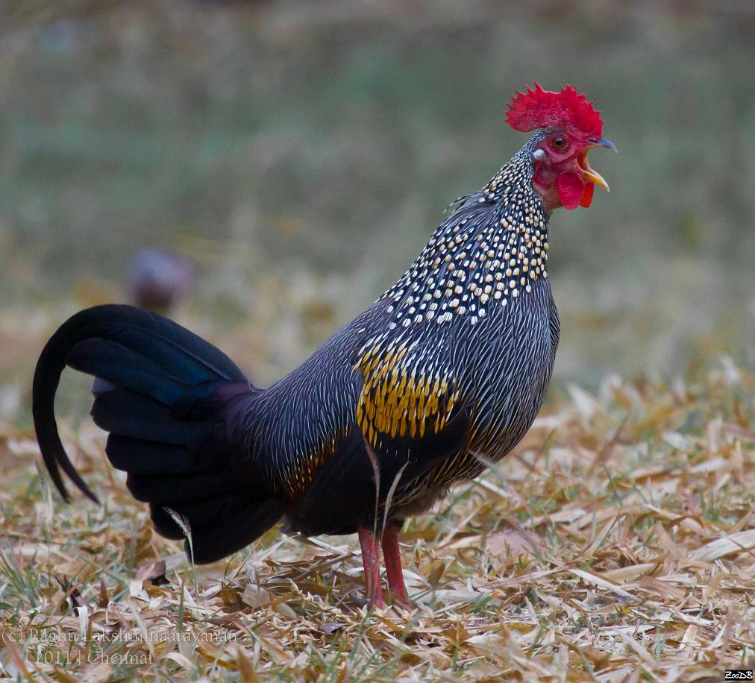
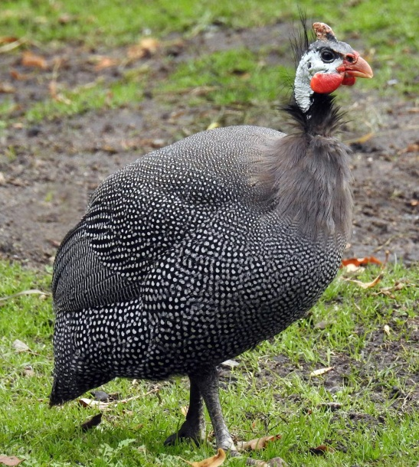
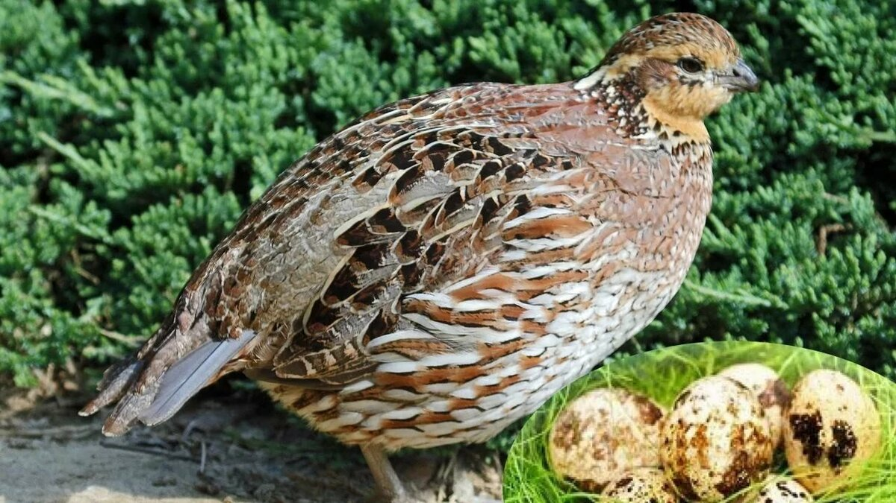
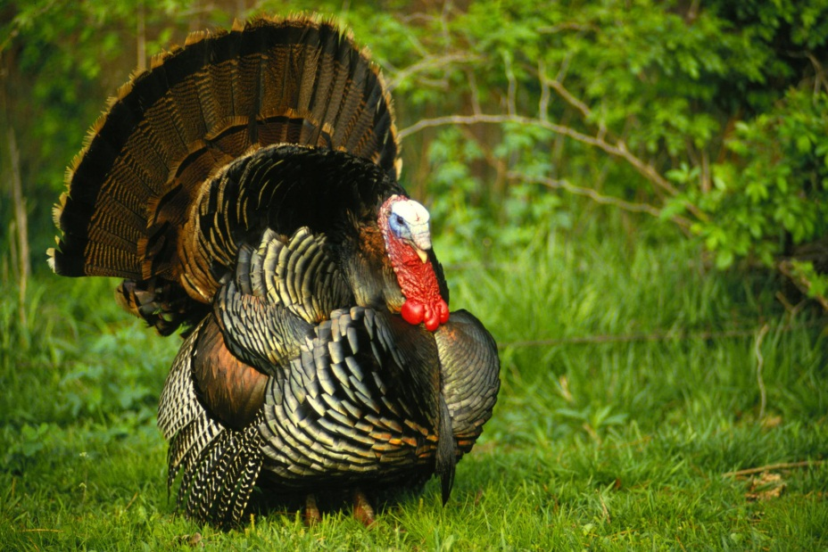
Курообразные (Galliniformes)

Slide 29
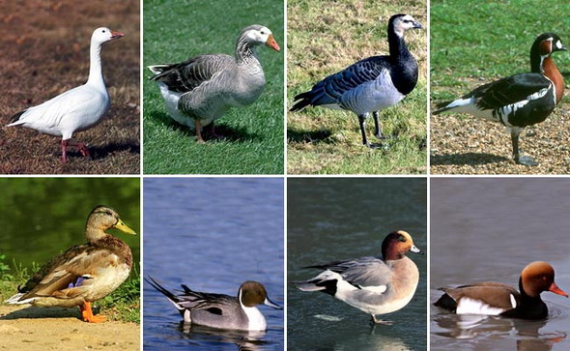
Гусеобразные (Anserioformes)

Slide 30
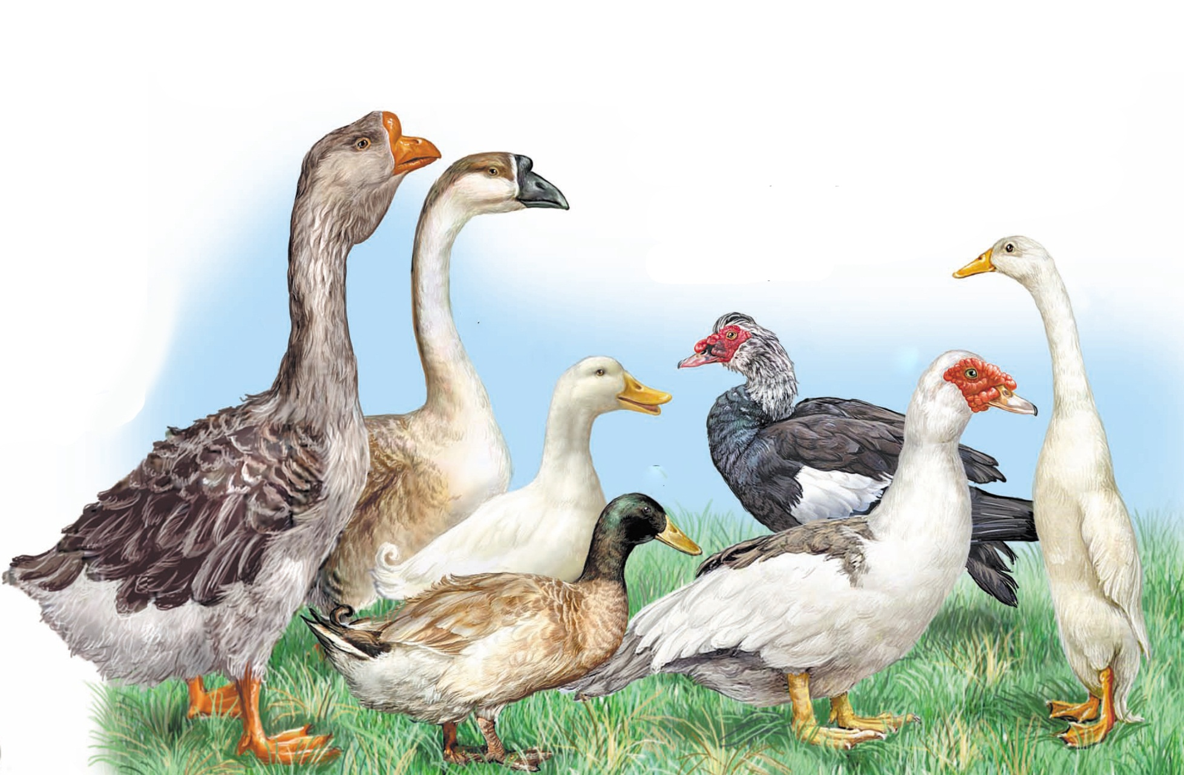
Гусеобразные (Anserioformes)

Slide 31
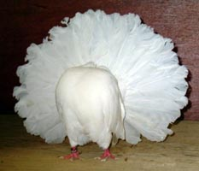
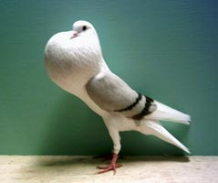
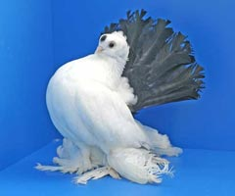
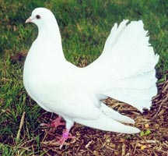
Голубeобразные (Columbiformes)

Slide 32
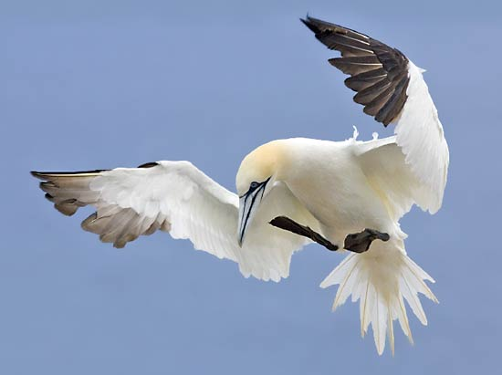
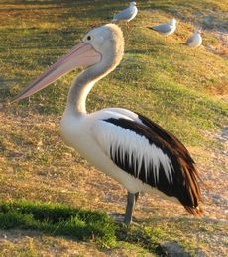
Пеликанообразые (Pelecaniformes)

Slide 33
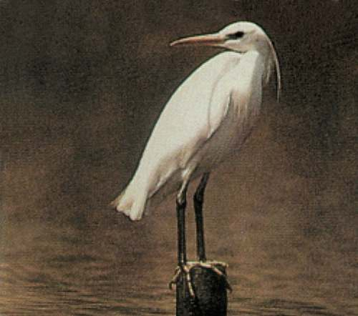
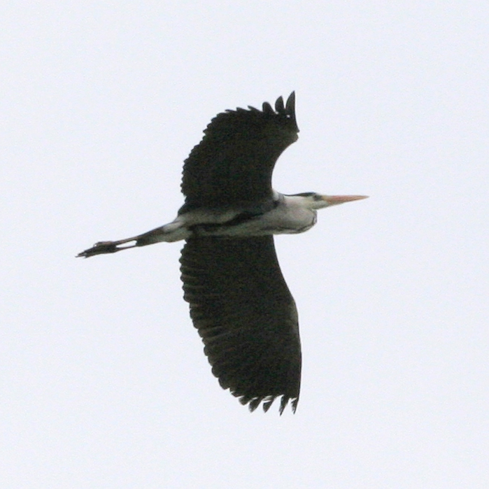
Аистообразные (Ciconiiformes)

Slide 34
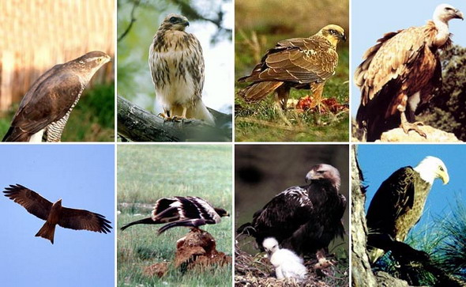
Дневные хищники (Falconiformes)

Slide 35
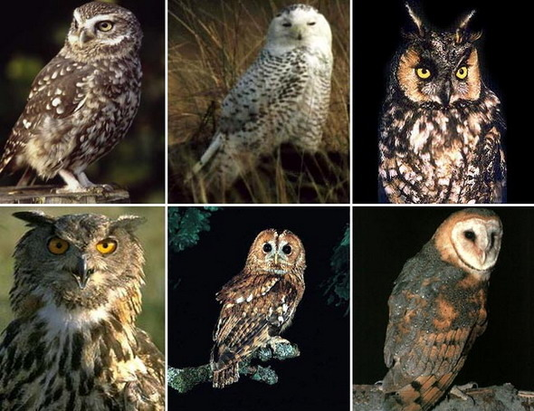
Совообразные (Stigiformes)

Slide 36
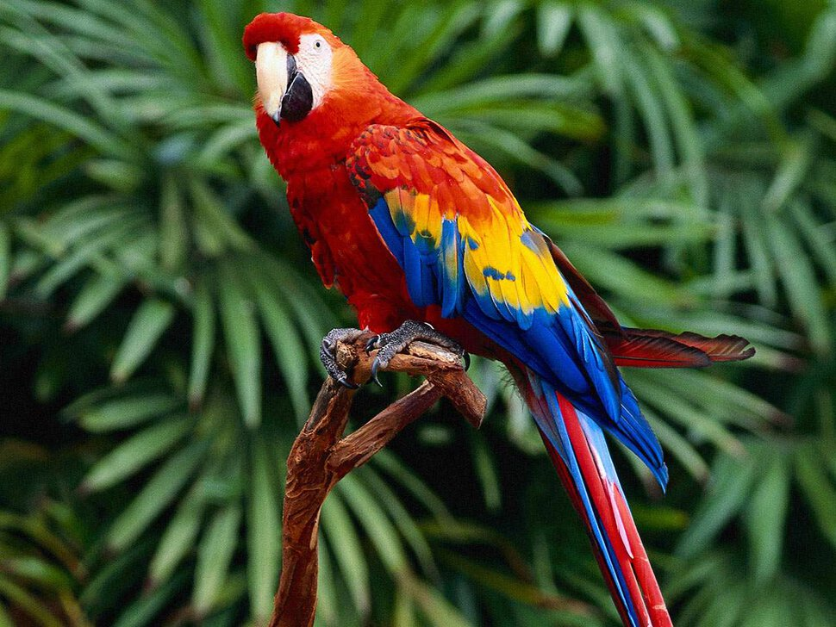
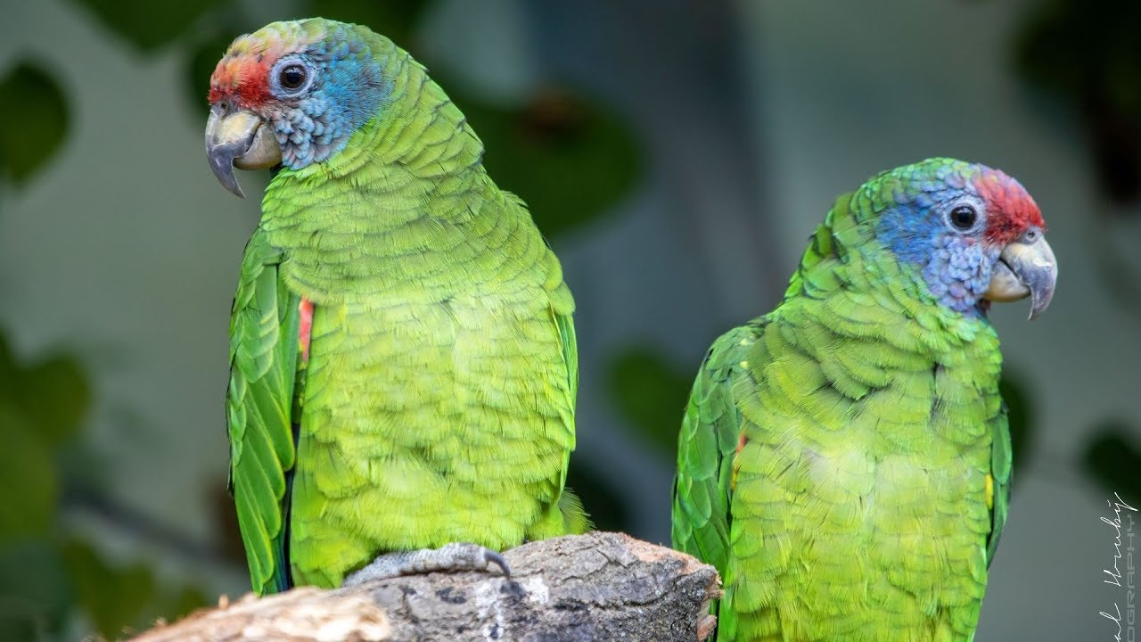
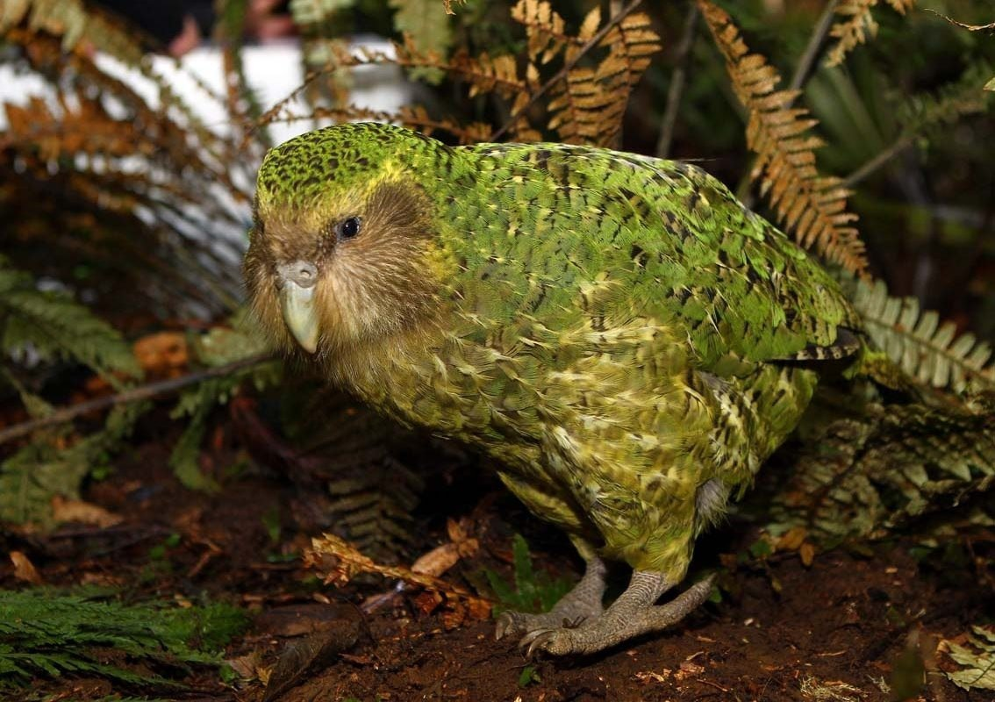
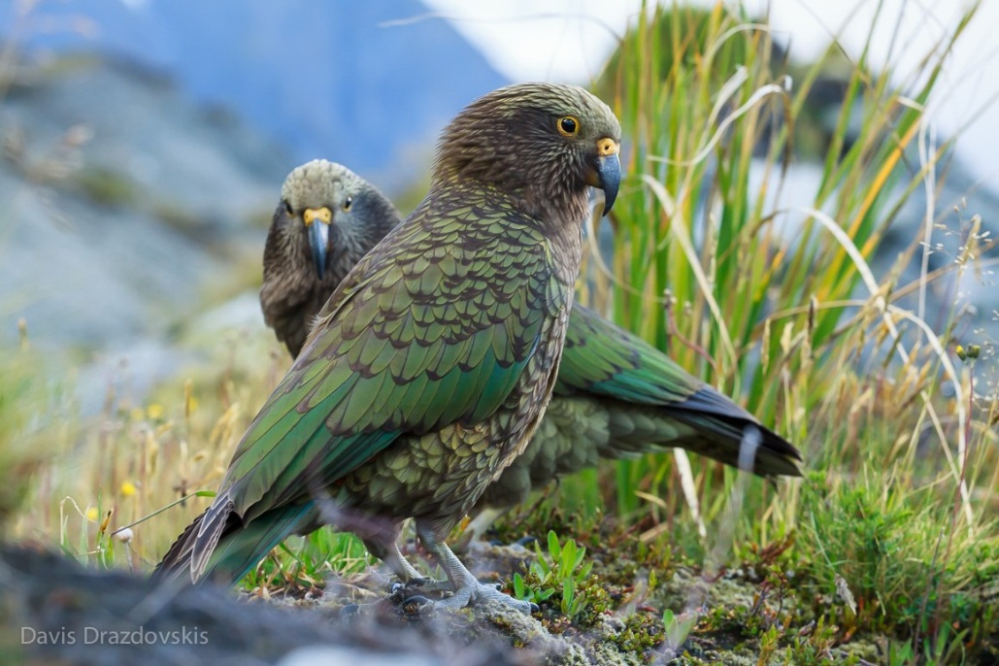
Попугаи

Slide 37
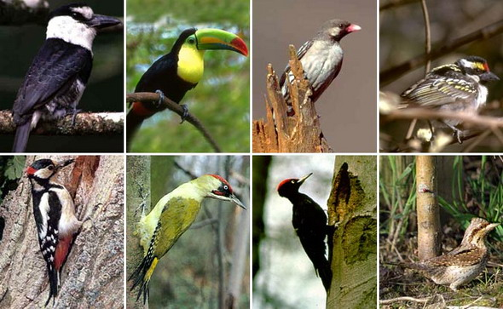
Дятлообразные (Piciformes)

Slide 38

Кукушкообразные (Cuculiformes)

Slide 39

Воробьинообразные (Passeriformes)

Slide 40

Воробьинообразные (Passeriformes)

Slide 41







Райские птицы

Slide 42





Колибри

